Slide 1
Pesan Non Verbal dalam Komunikasi Persuasif
Komunikasi Persuasif Pertemuan 9

Slide 3
Pesan Non-Verbal
 | Vocal Communication | Nonvocal Communication
Verbal Communication | Kata-kata yang diucapkan | Kata-kata tertulis
Nonverbal Communication | Nada suara, desahan, teriakan, kualitas vokal, tinggi rendah nada, kekerasan suara, dll | Gerakan tubuh, penampilan, ekspresi wajah, sentuhan, dll
Types of Communication
Stewart & Angelo dalam Adler & Proctor, 2011:207

Slide 4
Karakteristik Komunikasi Nonverbal
Kemampuan nonverbal sangat penting
Setiap perilaku memiliki nilai komunikatif
Komunikasi nonverbal terutama bersifat relasional
Komunikasi nonverbal memiliki banyak fungsi
Komunikasi nonverbal dapat memberikan petunjuk kebohongan
Komunikasi nonverbal memiliki pesan ambigu
Penulis [kepada produser film]:
Pak, saya sedang memberitahukan sebuah cerita sensational. Saya hanya ingin menanyakan opini Anda, tapi Anda tertidur.
Produser: Bukankah tertidur adalah opini?
Adler & Proctor, 2011:207

Slide 5
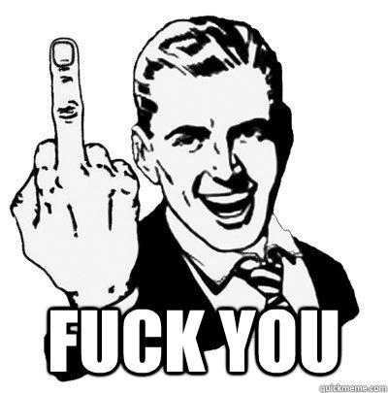
Fungsi Komunikasi Nonverbal
Repeating
Complementing
Substituting
Accenting
Regulating
Contradicting
Adler & Proctor, 2011:210

Slide 6
Pengaruh Gender Komunikasi Nonverbal
Berdasarkan penelitian, dibandingkan pria, wanita:
Lebih banyak senyum
Menggunakan lebih ekspresi wajah
Menggunakan lebih banyak gerakan tangan dan kepala
Lebih sering menyentuh
Berdiri lebih dekat dengan orang lain
Ekspresif secara vocal
Lebih menggunakan kontak mata
Adler & Proctor, 2011:216

Slide 7
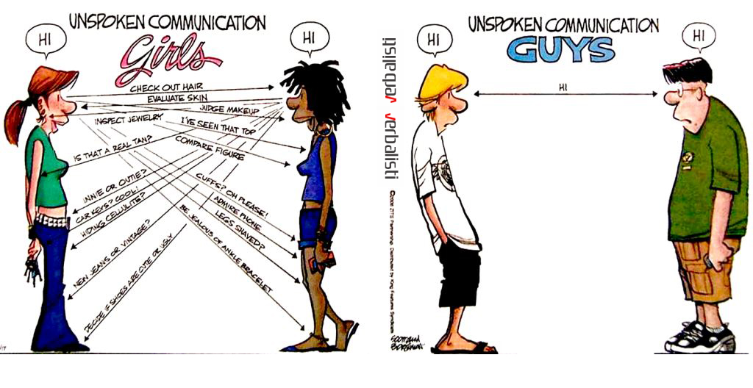
https://verbalistseducation.com/2014/09/16/nonverbal-communication-women-vs-men/

Slide 8
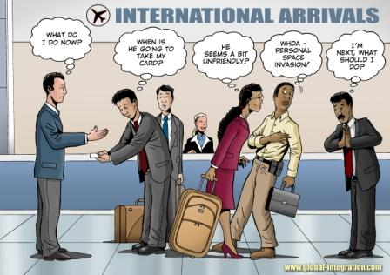
Pengaruh Budaya Komunikasi Nonverbal
Beda budaya, beda pula komunikasi nonverbalnya
Perilaku nonverbal yang sama, bisa jadi berbeda arti dalam budaya yang berbeda
Adler & Proctor, 2011:216

Slide 9
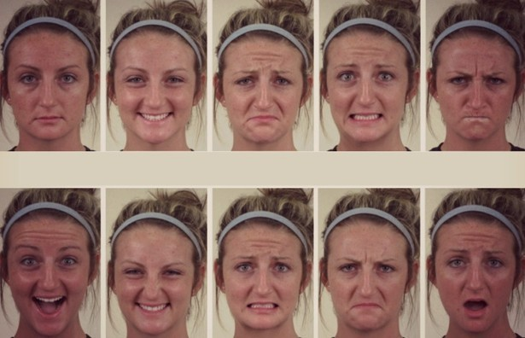
Nonverbal Channels
Facial Expression and Eyes Behavior
Bodily Communication
Proxemics
Physical Appearance
Artifacts
Vocal Features
Tactile Communication
Chronemics
https://www.theatlantic.com/health/archive/2014/03/study-humans-can-make-more-than-20-distinct-facial-expressions/359912/
Larson, 2004:240

Slide 10
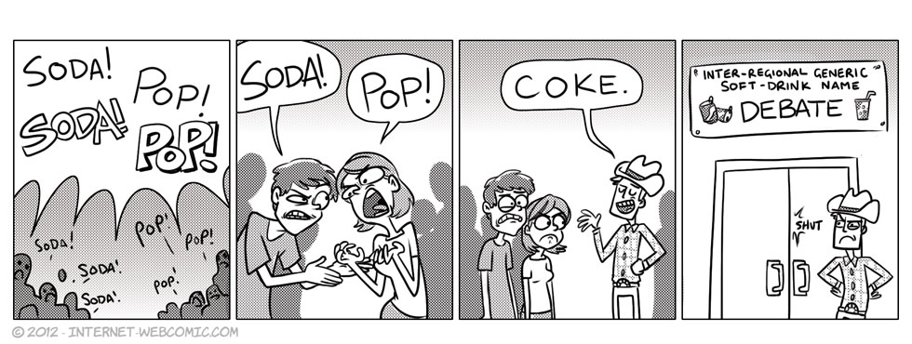
Dialek
Formal context / educated speaker
Informal context / educated speaker
Formal context / uneducated speaker
Informal context / uneducated speaker

Slide 11
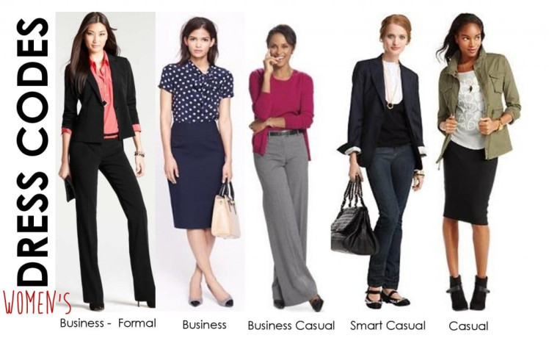
Taktik Nonverbal
Pesan nonverbal dapat dimanipulasi oleh persuader yang disebut dengan Impression Management.
Dress to impress
Creating Image

Slide 12
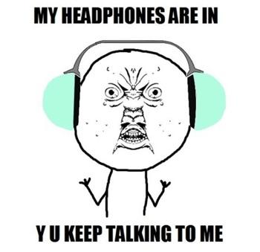
Pesan Nonverbal Lainnya
Eye movements
Blocking behavior
Aroma

Slide 13
Questions?

Slide 14
Thank you

